Slide 1
판다 빌리지 R&D 내용

Slide 2
플레이어 이동 시스템
맵 시스템
농사 시스템
목축 시스템

Slide 3
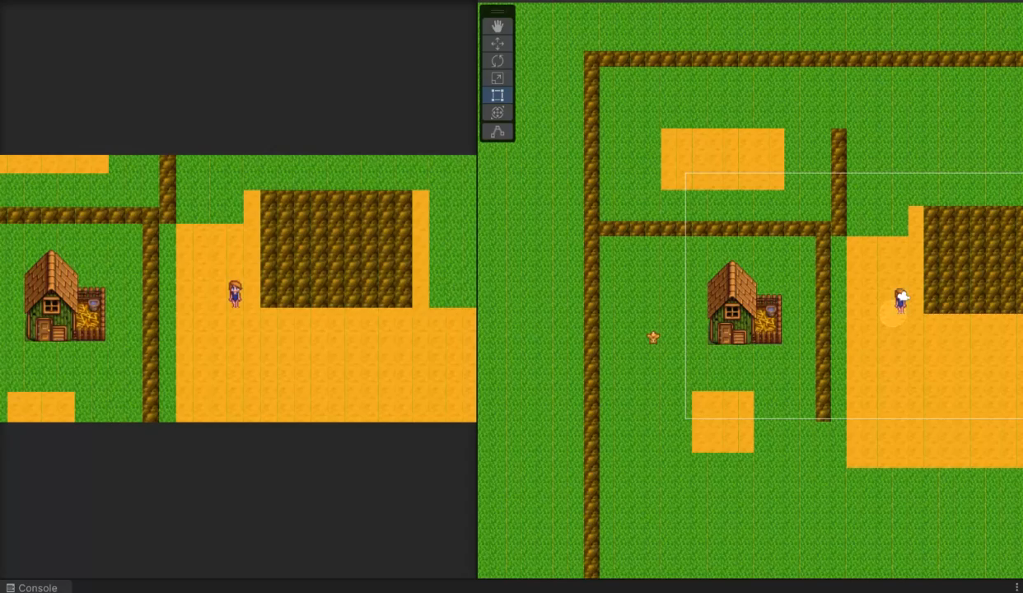
플레이어 이동 시스템

Slide 4
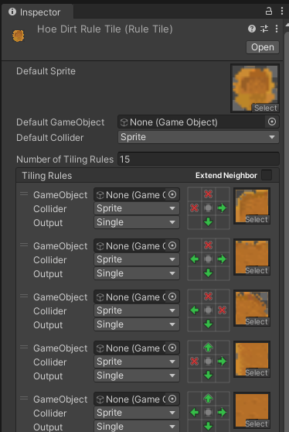
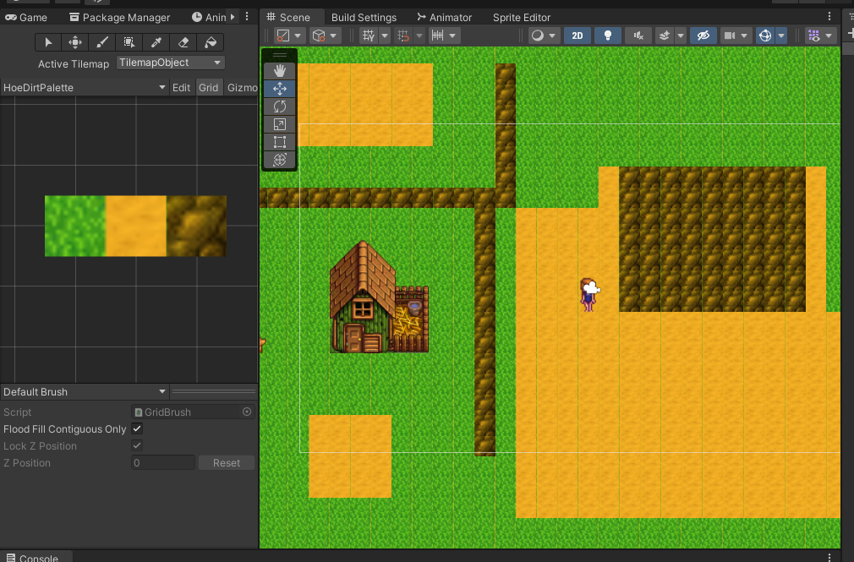
2. 맵 시스템
2D 타일맵 적용
룰 타일 적용

Slide 5
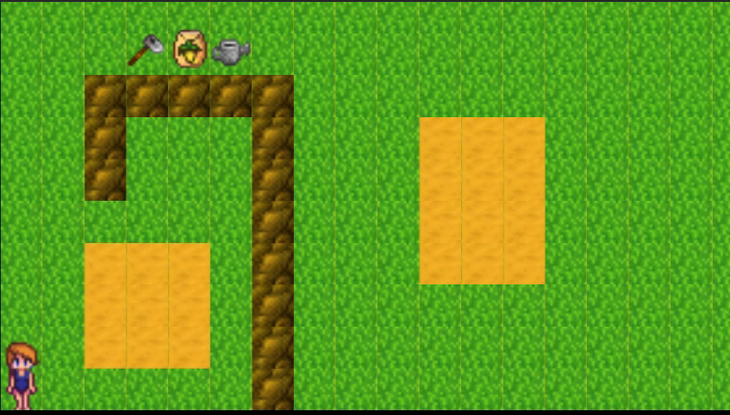
3. 농사 시스템

Slide 6
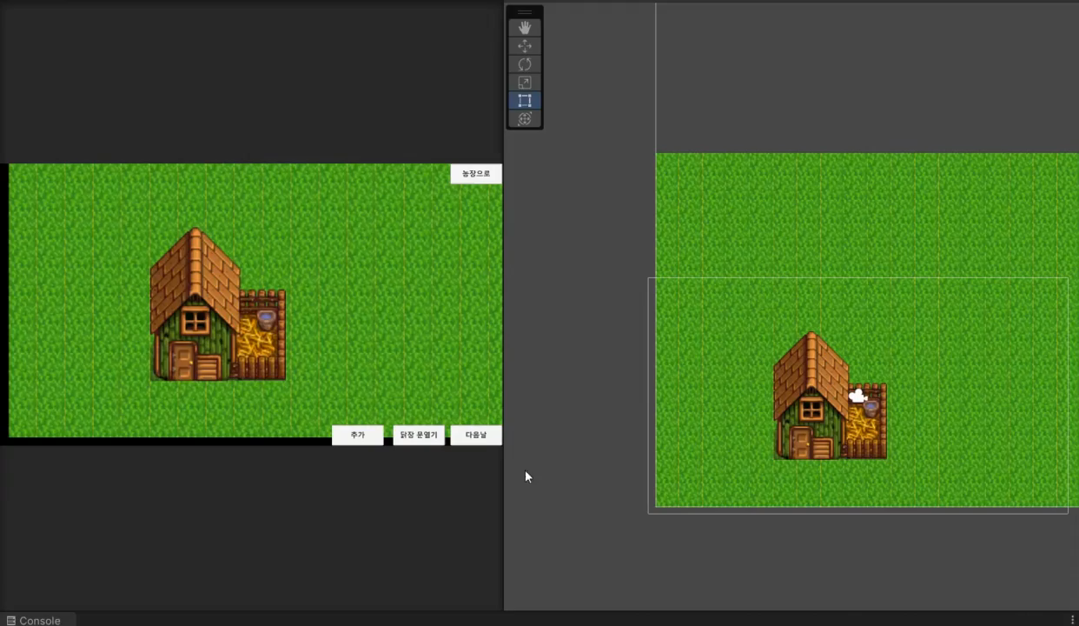
4. 목축 시스템

